Slide 1

Linux ext2文件系统分析 ----------需求说明
第五小组

Slide 2
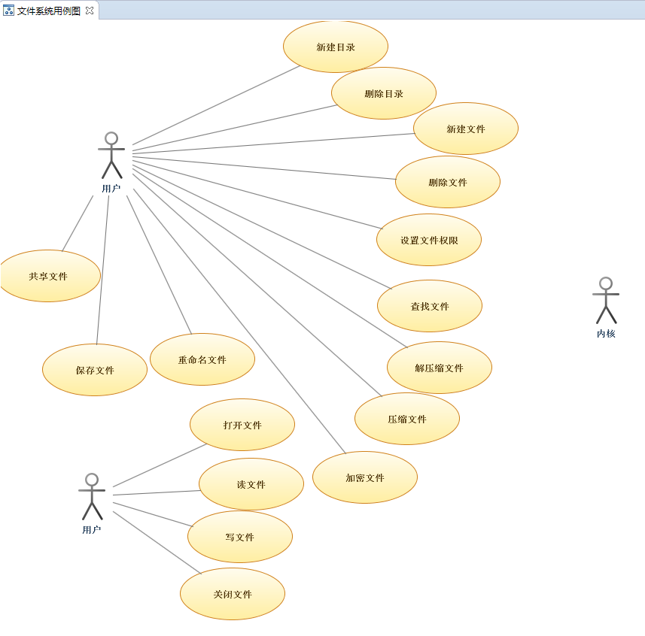
一、需求概览-----用例图
主要分析用户使用电脑时，文件系统提供的一般常用功能。比如新建一个文件，新建一个目录等等。用户所有的操作都需要内核提供支持。下面是具体的用例图。

Slide 3
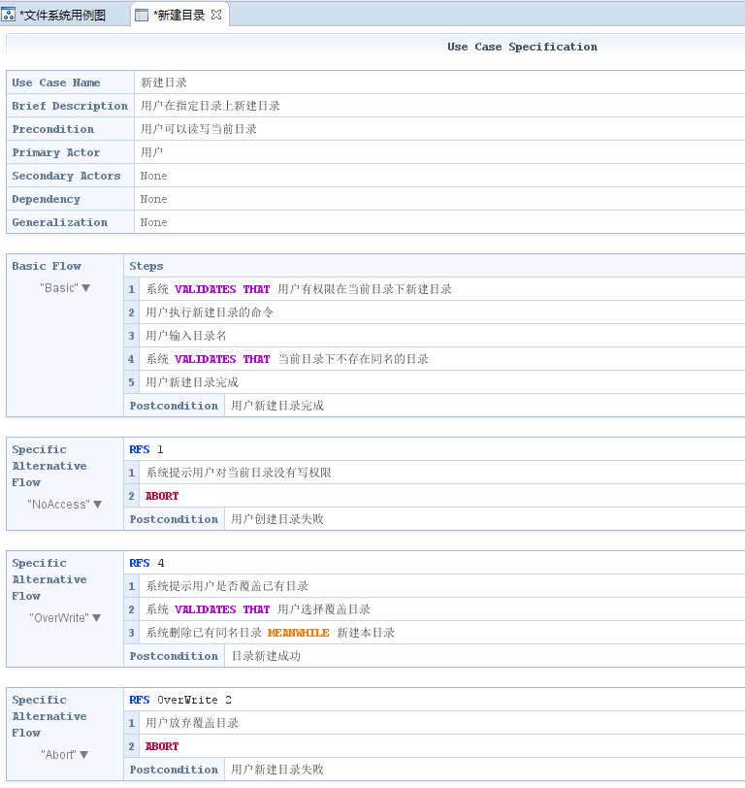
二、用例规格说明
新建目录

Slide 4
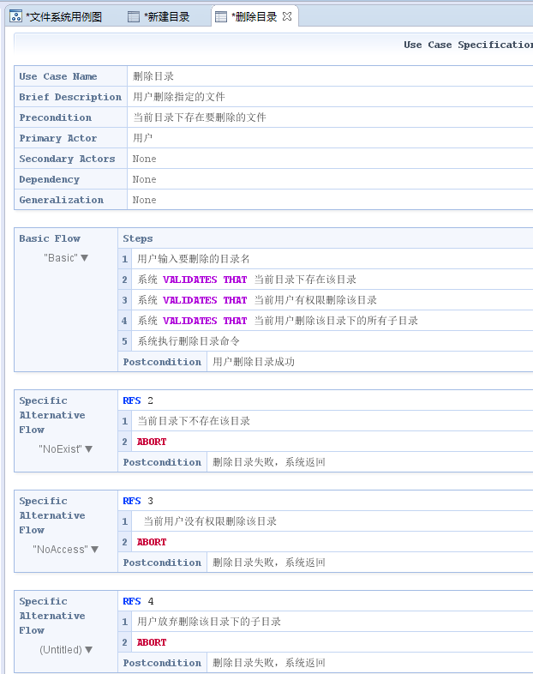
删除目录

Slide 5
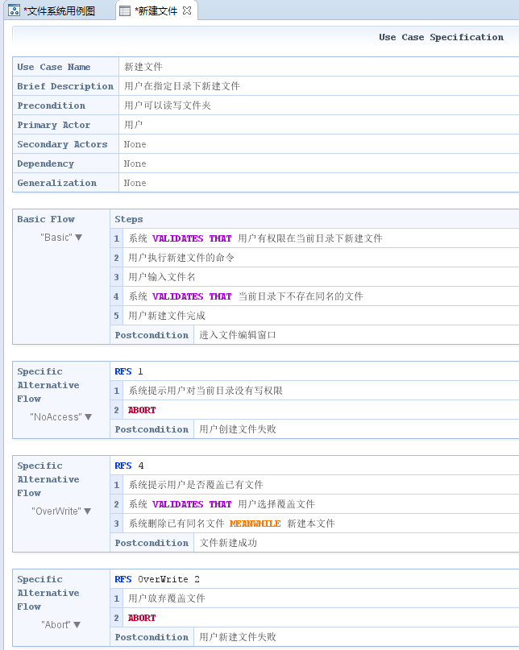
新建文件

Slide 6
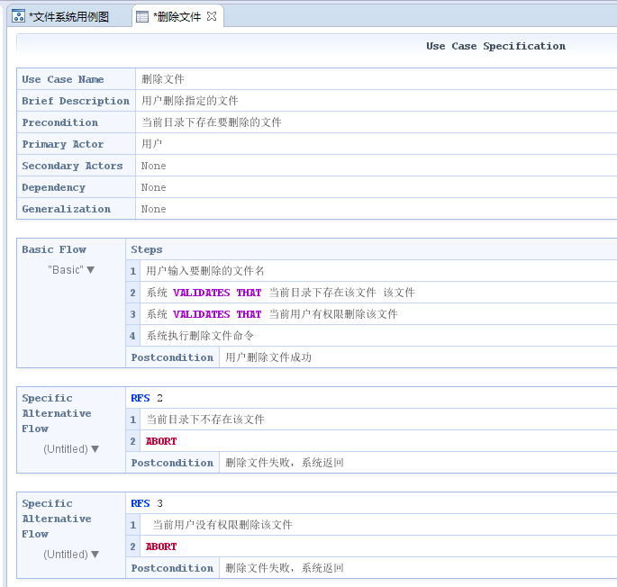
删除文件

Slide 7
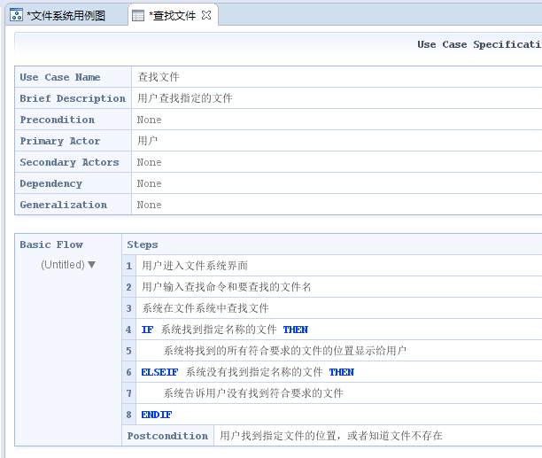
查找文件

Slide 8
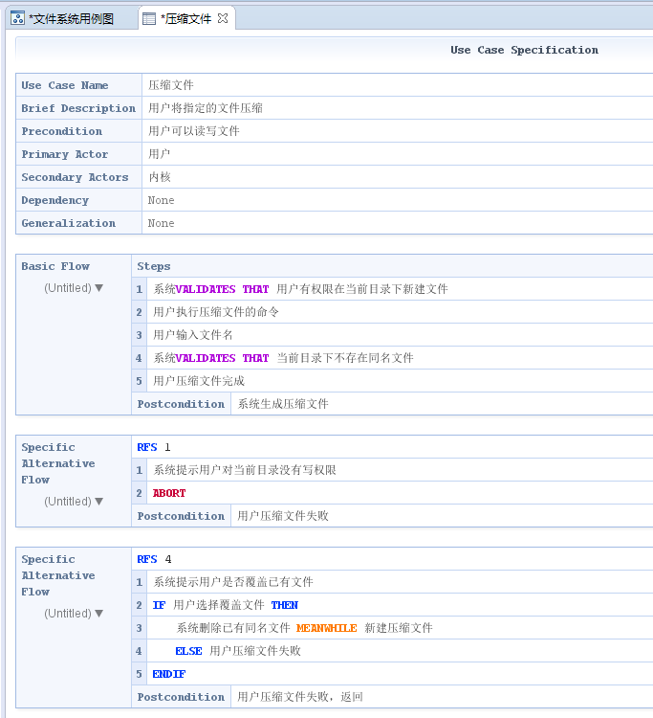
压缩文件
像:tar zcvf 目的文件.tar.gz 源目标文件夹

Slide 9
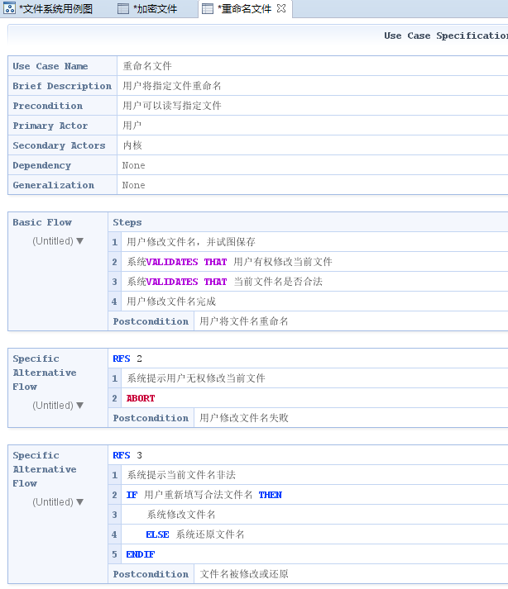
重命名文件
mv a.txt b.txt
后面省略。

Slide 10
谢谢大家！

